Slide 1
PATENT / FAYDALI MODEL BAŞVURUSU HAZIRLANMASI
Şemsettin BALTA
SINAİ MÜLKİYET UZMANI

Slide 2
TASLAK
Başvuru Hazırlanması
Başvuru Unsurları
Başvuru Unsurlarının Genel Fiziksel Özellikleri
Patent Araştırma Ekranı
Örnekler
Başvuru Kılavuzu
Başvuru Yapılması
EPATS (Elektronik Patent Sistemi)

Slide 3
BAŞVURU UNSURLARI
Başvuru Formu
Başvuru Ücreti
Tarifname
İstemler
Özet
Resimler (varsa)

Slide 4
BAŞVURU ÜCRETİ
Başvuru anında veya başvuru tarihinden itibaren 2 ay içinde
Rüçhanlı başvuru ücretleri
Patent Başvuru Ücretleri (2019 Yılına ait):
Hesap Kodları | Hizmetin Türü | EPATS Üzerinden Yapılan Taleplere İlişkin Ücretler
01.01.01 | Patent Başvuru Ücreti | 40 TL
01.01.02 | Rüçhan Hakkı Talebi Ücreti (Her Bir Rüçhan İçin) | 80 TL
https://www.turkpatent.gov.tr/TURKPATENT/fees/informationDetail?id=112

Slide 5
TARİFNAME
Tarifname, buluşun tüm detayı ile anlatıldığı kısımdır.
Tarifname açık ve anlaşılır olmalıdır.
Notes:
Buluş konusunun ilgili olduğu teknik alanda uzman olan bir kişi tarafından buluşun uygulanabilmesini sağlayacak nitelikte hiçbir şey gizlenmeden açık ve ayrıntılı olmalıdır.

Slide 6
TARİFNAME
Tarifnamenin aşağıdaki alt başlıklardan oluşması önerilir:
Teknik Alan
Tekniğin Bilinen Durumu
Buluşun Amacı
Şekillerin Açıklaması
Şekillerdeki Referansların Açıklaması
Buluşun Açıklaması
Buluşun Sanayiye Uygulanma Biçimi
Notes:
Tarifnamenin altına Buluş Başlığının da yazılması gerekmektedir.

Slide 7
TARİFNAME
Teknik Alan
Buluş, ................. ile ilgilidir.
Tekniğin Bilinen Durumu
Benzer buluş, teknoloji ya da ürünler
Buluşun Amacı
Buluşun çözdüğü problemler/ortadan kaldırdığı dezavantajlar, sağladığı avantajlar vb.
Notes:
Teknik Alan: Buluş, buzdolabı rafına yerleştirilecek yumurtaların sayısına göre uzunluğu değiştirilebilir bir yumurtalık ile ilgilidir.
Tekniğin Bilinen Durumu: Patent başvurusu/belgesi kapsamında olan yenilikler olabileceği gibi herhangi bir koruma kapsamında olmayan; ancak piyasada kullanımda olan teknikler de olabilir.
Buluşun Amacı: Yenilikler. Önceki bölümle birlikte de anlatılabilir.

Slide 8
TARİFNAME
Şekillerin Açıklaması (resim varsa)
Örnek olarak;
Şekil 1: Işıklı uyarı aparatının kullanıldığı telefonun perspektif görünüşü
Şekil 2: Gövdenin perspektif görünüşü

Slide 9
TARİFNAME
Şekillerdeki Referansların Açıklaması
Şekillerde bulunan parçalar, işlem adımları ve özellikler gibi unsurlar referans işaretleri ile gösterilir.
Her parça/özellik için, farklı bir referans verilmelidir.
Örnek olarak;
A: Ana cihaz
1: Işıklı uyarı aparatı
2: Ahize
21: Delik
3: Gövde

Slide 10
TARİFNAME
Buluşun Açıklaması
Buluşun tüm detayı ile anlatılmaya başlandığı kısımdır.
Referanslar tarifnamenin her yerinde söz konusu parça/özellik için kullanılmalıdır.
Örnek olarak;
………… Ahizenin (2) üzerinde, ana cihaza (A) oturan yüzeyinden başlayarak üst yüzeyine kadar devam eden bir delik (21) bulunmaktadır. …….
Buluşun Sanayiye Uygulanma Biçimi
Ne şekilde uygulanabileceği, nerede kullanılabileceği, ne şekilde yararlanılabileceği vb.
Notes:
Teknolojinin yaygınlaşabilmesi için tüm detayı ile buluşun açıklandığı kısımdır.

Slide 11
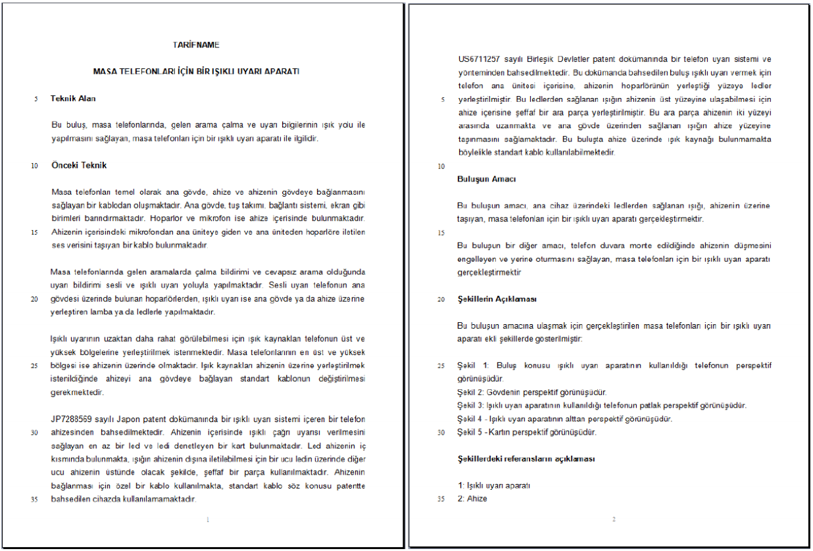

Slide 12
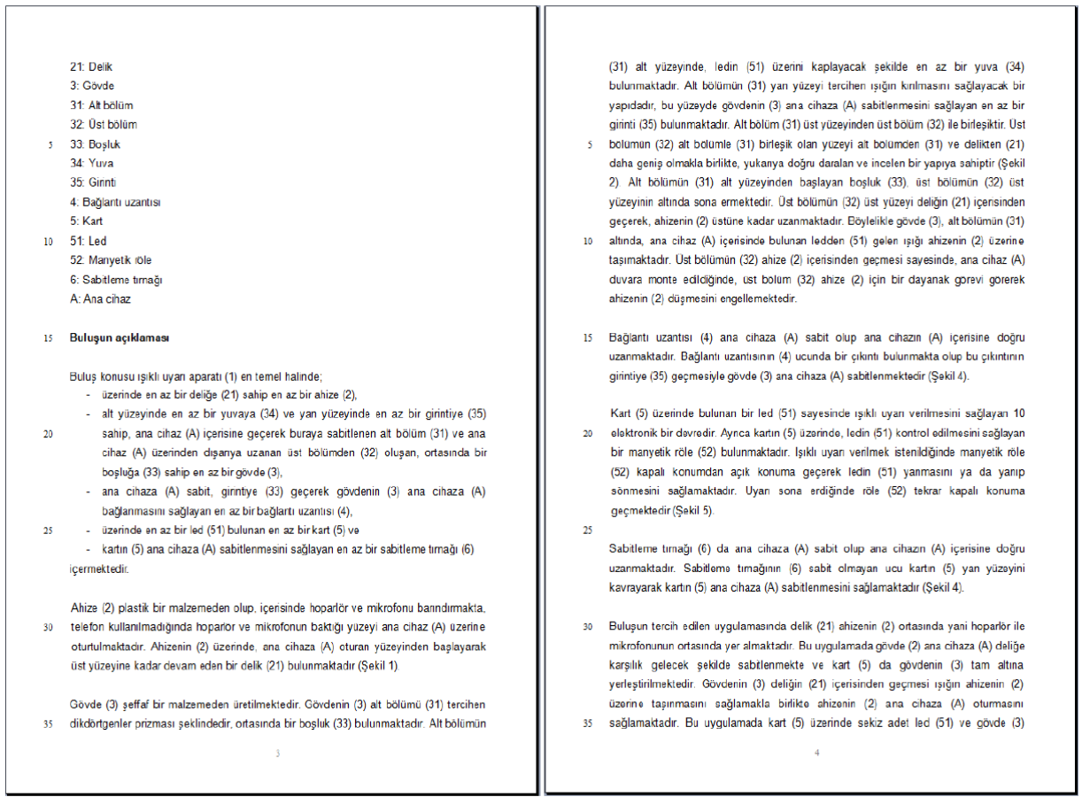

Slide 13
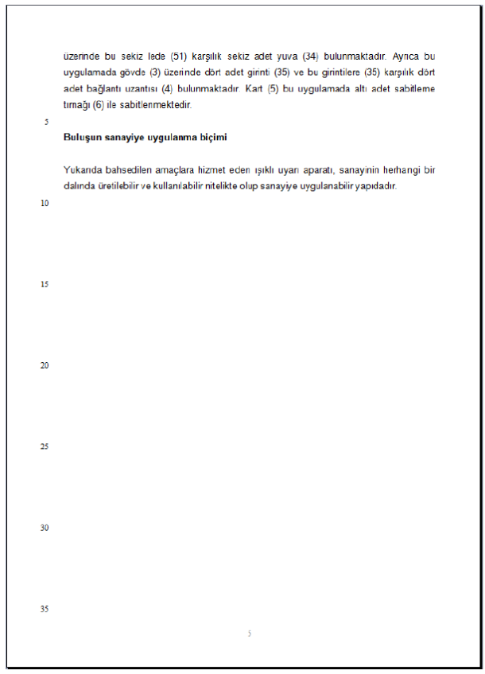

Slide 14
TARİFNAME
Tarifname Şekli Eksiklik Örnekleri:
Tarifnamenin başlangıcında buluş başlığı yoktur.
Buluşun ilgili olduğu teknik alan ve tekniğin bilinen durumu ile ilgili bilgiler eksiktir.
Buluşun çözümünü amaçladığı teknik problemlerle ilgili bilgiler eksiktir.
Resimlerle ilgili açıklamalar eksiktir.
Resimlerdeki referans numaraları açıklanmamıştır.
Resimlerdeki referans numaraları hatalı verilmiştir.
Buluşun sanayiye uygulanma biçimiyle ilgili bilgiler eksiktir.

Slide 15
İSTEMLER
Korunması istenen teknik özelliklerin yazıldığı kısımdır.
Dayanağı tarifnamedir.
Ana (Bağımsız) İstem
Bağımlı İstem
Ana (Bağımsız) İstem
Koruma Kapsamı
1. İstem
2. İstem
5. İstem
3. İstem
4. İstem
Bağımlı İstem
Notes:
Başka bir ifadeyle, buluşun koruma talep edilen, yeni olduğu iddia edilen teknik özelliklerinin belirtildiği kısımdır.
İstemlerde yazılmayan özellikler korunamaz.
Bağımsız İstem: Buluşa konu olan tüm temel özellikleri içerir.
Bağımlı istem: Korunması istenen ek teknik özellikler varsa bunları içerirler.

Slide 16
İSTEMLER
Kabul Edilebilir Çoklu Bağımlı İstem Örnekleri
İstem 5, istem 3 veya 4’teki gibi bir cihaz olup, özelliği…
İstem 8, 4-7 numaralı istemlerden herhangi birindeki gibi bir cihaz olup; özelliği…
İstem 6, yukarıdaki istemlerden herhangi birindeki gibi bir cihaz olup, özelliği…
Kabul Edilmeyen Çoklu Bağımlı İstem Örnekleri
İstem 5, istem 3 ve 4’teki gibi bir cihaz olup, özelliği…
İstem 8, 4-7’deki gibi bir cihaz olup, özelliği…
İstem 6, yukarıdaki istemlerdeki gibi bir cihaz olup, özelliği
Notes:
İstemlerin birbirine bağlanmasıyla ilgili bazı örnekler verilmiştir. Alternatif yolla gönderme yapılması lazımdır (veya).

Slide 17
İSTEMLER
Kabul Edilmeyen Çoklu Bağımlı İstem Örnekleri
İstem 3, aşağıdaki istemlerden herhangi birindeki gibi bir cihaz olup, özelliği…
İstem 5, istem 4 veya 8’deki gibi bir cihaz olup, özelliği…
Notes:
İstemlerin kendisinden sonraki bir isteme atıfta bulunması da yanlıştır.

Slide 18
İSTEMLER
.
.................olup özelliği, ................. oluşmasıdır
Tekniğin bilinen durumu
Yeni özellikler
Örnek olarak;
1) Buluş, bir diş fırçası koruma kabı olup, özelliği;
- Görsel unsurlar içeren, takılıp çıkarılabilen en az bir üst parça,
- Bu üst parçaların yerleştirildiği en az bir kapak içermesidir.
Notes:
Tekniğin Bilinen Durumu: Buluşun genel çerçevesi (buluşun adı, amacı veya özellikleri) belirtilir.
Yeni özellikler: Yeni ve koruma talep edilen teknik özellikler belirtilir.

Slide 19
İSTEMLER
İstem kategorileri
Ürün/aparat istemleri
Yöntem/usul istemleri
Ürünün sahip olduğu parçalara vurgu yapılmalıdır.
Yönteminin işlem adımlarına odaklanılmalıdır.
Notes:
Ürün istemi: Buluşun çalışma şekli, işleyişi veya üretim sürecini anlatan ifade şekilleri kullanılmamalıdır.
Usuller, Faydalı modeller ile korunmazlar.

Slide 20
İSTEMLER
Ürün/Aparat İstemi | Yöntem/Usul İstemi
İstem: Buluş, diş fırçası koruma kabı olup, özelliği; Görsel unsurlar içeren, takılıp çıkarılabilen en az bir üst parça, Bu üst parçaların yerleştirildiği en az bir kapak, Üst parçaların kapaklar üzerine takılıp çıkartılabilmesini sağlayan en az bir çentik İçermesidir. | İstem: Buluş kapı üretim yöntemi olup, özelliği; Ahşap malzemenin kesilmesi, Kesilen malzemenin boyanması, Boya kuruduktan sonra kapı üzerine yapıştırıcı sürülmesi, Kaplama malzemesinin yapıştırıcının üzerine konması, Kapının preslenmesi işlem adımlarından oluşmasıdır.

Slide 21
İSTEMLER
Yanlış Ürün İstemi:
Buluş, bir şemsiye olup, özelliği; sap kısmına katlanabilir metal kollar bağlanması, daha sonra bu kollara yağmurdan korunmak için bir kumaş dikilmesi, şemsiye açılmak istendiğinde sap kısmında bulunan düşmeye basılarak şemsiyenin açılması ile karakterize edilmektedir.
Doğru Ürün İstemi:
Buluş, bir şemsiye olup, özelliği; sap kısmına, sapa bağlı katlanabilir metal kollara, yağmurdan korunmayı sağlayan ve kollara dikilmiş olan kumaşa, metal kolların açılmasını sağlayan ve sap kısmında bulunan düğmeye sahip olmasıdır.
Notes:
Ürün istemi: Buluşun çalışma şekli, işleyişi veya üretim sürecini anlatan ifade şekilleri kullanılmamalıdır.

Slide 22
İSTEMLER
İstemler, teknik yönü bulunmayan özellikler (erişilmek istenen bir sonuç ya da buluşun sağladığı fayda vb.) ile tanımlanamaz.
Yanlış İstem:
Buluş, bir şemsiye olup, özelliği; yağmurdan ve güneşten korumasıdır.
Doğru İstem:
Buluş, bir şemsiye olup, özelliği; yağmurdan korunmayı sağlayan ve kollara dikilmiş olan kumaşa sahip olmasıdır.

Slide 23
İSTEMLER
İstemler, açık şekilde yazılmalıdır. İstemler sadece tarifnameye ya da resimlere atıf yapılarak açıklanamaz.
Yanlış İstem Örnekleri:
Buluş, bir şemsiye olup, özelliği; tarifnamede anlatılan özelliklere sahip olmasıdır.
Buluş, bir şemsiye olup özelliği; şekil 1’de gösterilen parçalardan oluşmaktadır.
Buluş, bir şemsiye olup, özelliği; şekil 1’de gösterilen şekildedir.
Notes:
Örneğin, istemlerde bir borudan bahsedilecek olursa ve tarifnamede bu boru metal olarak belirtilmişse «tarifnamedeki gibi bir boru» değil «metal boru» şeklinde olmalı.

Slide 24
İSTEMLER
İstemler tek cümle olarak yazılmalıdır. Nokta (.) işareti cümlenin sonunda ve bir adet kullanılmalıdır.
Yanlış İstem:
Buluş bir şemsiye olup özelliği; sap kısmını içerir. Sap kısmına katlanabilir metal kollar bağlıdır. Yağmurdan korunmak için, söz konusu metal kolların üzerinde kumaş bulunmaktadır.
Doğru İstem:
Buluş bir şemsiye olup özelliği; sap, sapa bağlı katlanabilen metal kollar, kollara bağlı dikili kumaştan oluşmasıdır.

Slide 25
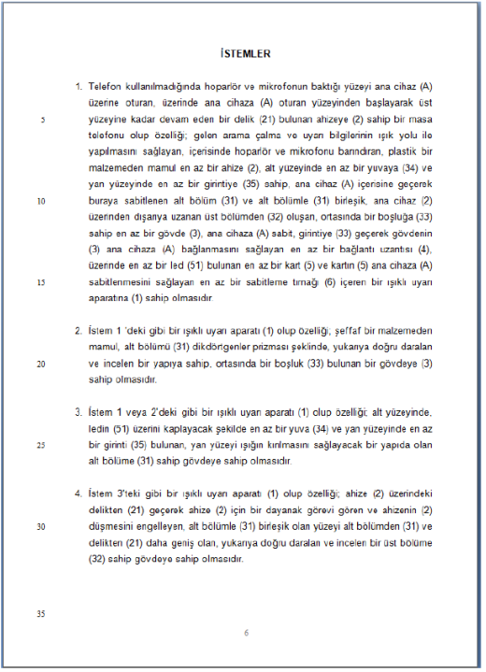
Notes:
Birden fazla istem varsa numaralandırılmalıdır.
Sayfa numarası tarifnameyi takip etmelidir.
Satır numarası.
Referans numarası

Slide 26
İSTEMLER
İstemler Şekli Eksiklik Örnekleri:
İstemler maddeler halinde sırayla numaralandırılmamıştır.
İstemler tek cümle halinde yazılmamıştır.
İstemler sadece tarifname, resim ve şekil numaralarına atıfta bulunularak yazılmıştır.

Slide 27
ÖZET
Korumanın alanının belirlenmesinde ve tekniğin bilinen durumunun sınırlarının çizilmesinde kullanılamaz.
50-100 kelime arasında olmalıdır.

Slide 28
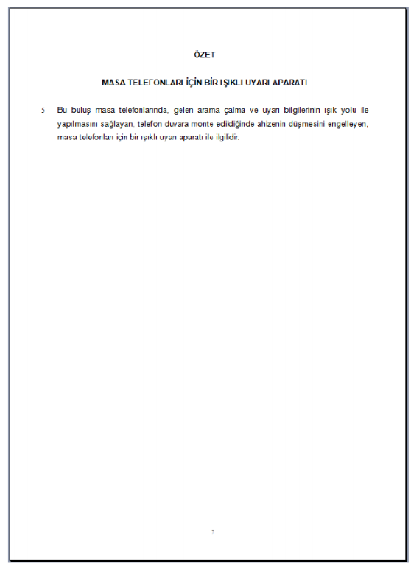

Slide 29
ÖZET
Özet Şekli Eksiklik Örnekleri:
Özet buluş konusunda teknik bilgi vermemektedir.

Slide 30
RESİMLER
Teknik çizim ve akış diyagramları resim olarak kabul edilir.
Fotoğraf resim olarak verilmemelidir.
Tüm detayların görüleceği büyüklükte ve sayfa marjlarına uygun olmalıdır.
Şekillerde bulunan parçalar referans işaretleri ile belirtilir.
Resim sayfalarının numaralandırılması, diğerlerinden farklı olmalıdır.
Örnek olarak; toplam üç resim sayfası varsa sayfa numaralandırması sırasıyla “1/3, 2/3, 3/3” şeklinde olmalıdır.
Notes:
Resimler zorunlu değildir, buluşun anlaşılmasını kolaylaştırılıyorsa gönderilmelidir.
Akış şemaları, diyagramları, yöntem adımları (mesela bir usul istemi var ve ahşap malzemenin kesilmesi anlatılacaksa) vb. kullanılabilir.
Tek bir sayfada, birkaç resim olabilir.

Slide 31
RESİMLER
Resimlerde yazılı ifade kullanılmamalıdır.
Resimlerde (siyah dışında) renk ve gölgelendirme kullanılmaz.
Şekillerin içi boyalı, gölgeli, siyah veya başka bir renk ile dolu olmamalıdır.
Resimlerdeki çizgiler yeterli koyulukta olmalıdır.

Slide 32
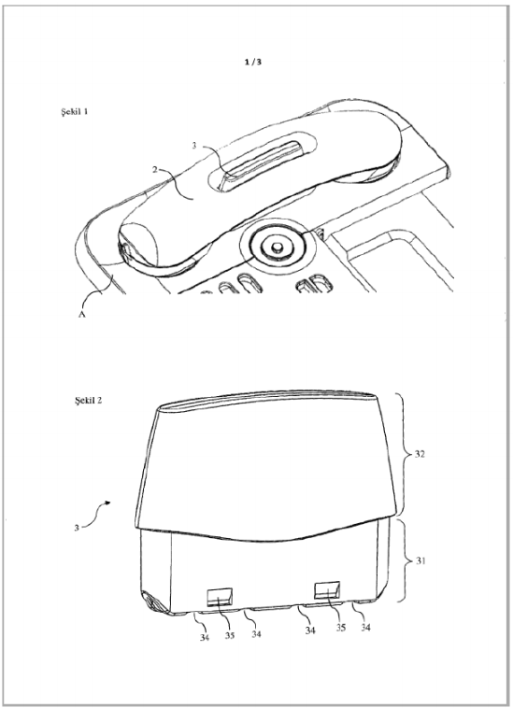

Slide 33
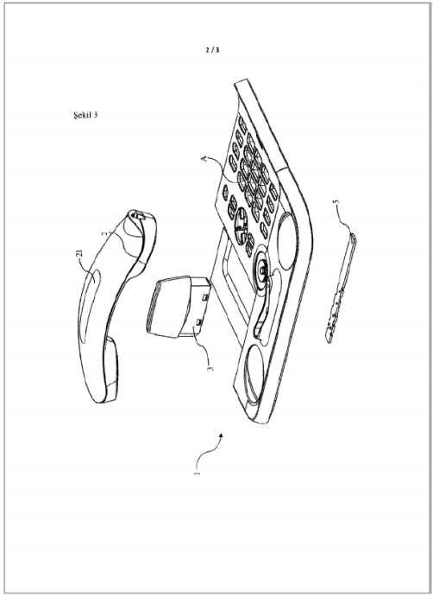

Slide 34
RESİMLER
Resimler Şekli Eksiklik Örnekleri:
Yazılı metin içermektedir.
Resimlerde renklendirme yapılmıştır.
Resim olarak fotoğraf gönderilmiştir.
Tarifnamede belirtilmeyen referans numaraları içermektedir.
Aynı özellik farklı referans numaraları ile belirtilmiştir.
Her resim sayfasının kenarında toplam resim sayfa numarası ve ilgili sayfanın numarası belirtilmemiştir.

Slide 35
BAŞVURU UNSURLARININ GENEL FİZİKSEL ÖZELLİKLERİ
Bilgisayar ile yazılmalıdır.
Sayfalar, elektronik çoğaltmanın mümkün olacağı yapıda olmalıdır.
Sayfalar, delik, buruşuk veya katlanmış olmamalıdır.
A4
Başvuru unsurlarından her biri yeni bir sayfada olmalıdır.
Satır aralığı = 1.5
Satır numaralandırılması
Sayfa numaralandırılması
Sayfa kenar marjları
Notes:
A4 kağıdının bir yüzü kullanılmalıdır.
Örneğin; tarifname sayfanın yarısında bitince, istemler o sayfadan başlamamalıdır. Yeni bir sayfadan başlamalıdır.
Satır numarası (5 erli) her sayfa yeniden.
Sayfa numaralandırılması (tarifname-istem-özet). Resimler farklı.

Slide 36
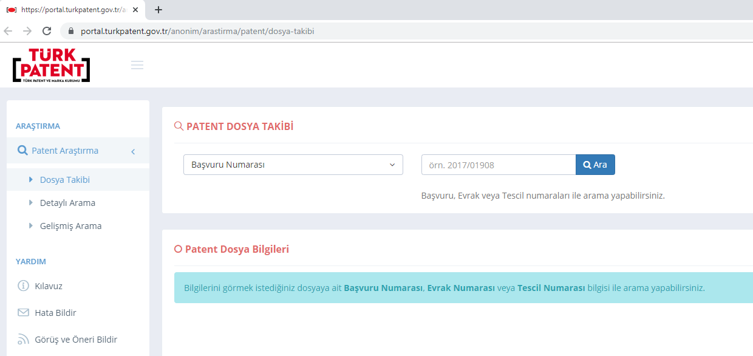
PATENT ARAŞTIRMA EKRANI ve ÖRNEKLER

Slide 37
PATENT BAŞVURU KILAVUZU
https://www.turkpatent.gov.tr/TURKPATENT/resources/temp/522B990B-E529-4378-8287-66E77494B4FA.pdf

Slide 38
TEŞEKKÜRLER

Slide 39
SORULAR

